Slide 1
HGCサービス再編に伴うオーナーCS移管
北村愛
中嶋徹
2024年6月14日
酒井美和
HGC1部2G 中嶋徹
■案件概要
【目的】
ハイキャリア領域において、HGC単体ではなく、RAGALLで決定数を最大化できる状態を目指す。
【現状】
高年収帯求人領域：RAGALLで未決定率が高いが、年収900万円を境にHGCがRAよりも決定率が高い状態。
高年収帯CS領域：RAGALLで未決定率が高いが、HCSがHGCよりも面談決定率が高い状態。
【戦略に伴う施策】
・高年収帯CSをHCSに移管(＝オーナーCA業務を移管)することでHGC工数を空け、クライアントエージェントとして
「ハイキャリア求人の充足率を高める組織」へと仕組み変更を行い、HGCが強みとするスカウト～進捗に工数投下を
することで求人充足率向上に注力する。
・HGCオーナーCSはHCSに移管し、CSへの複数提案や継続支援を行うことで更なる決定率向上可能性があると見立て。
【移管スケジュール】
・HCSの空き工数から受け入れ可能数を算出し、同時に大量のCS引き継ぎが発生しないようCS属性を4つに分類のうえ、
以下のとおり順次移管を行う。
④進捗なしストックCS
└HCSの1Q空き工数をもとに6月中に進捗なしストックCSを約900名移管、6月移管以外の残CSは移管時期調整中
①フローCS
└7月以降、HGCがスカウトしたCSのうちオーナー面談(スカウト案件以外の紹介など)を希望するCSについては、
HCSにてオーナー面談を実施
└7/1-12のオーナー面談希望率から2Q面談総数を試算し、HCS空き工数1600名以下となる場合は2Q中に②を追加移管
②中長期DBCS
└移管時期調整中(①の移管が1600名以下の場合には2Q中移管、1600名以上の場合には3Q移管)
③進捗ありストックCS
└3Q中の完全移管に向けて移管時期調整中
■起案背景
ハイキャリア領域においてRAGALLで決定数を最大化できる状態を目指し、HGCはクライアントエージェントとして「ハイキャリア求人の充足率を高める組織」へと仕組みの変更を行う。
オーナーCA業務を廃止し、HGCが強みとするスカウト～進捗に工数投下することで求人充足率向上に注力する。
それに伴い、HGCオーナーCSはHCSに順次移管を実施する。
■本起案で決めたい事項
※本起案は移管先であるHCS合意済のため報告のみ
報告のみのため論点無し
移管スケジュールのとおりオーナーCS移管を実施

Slide 2
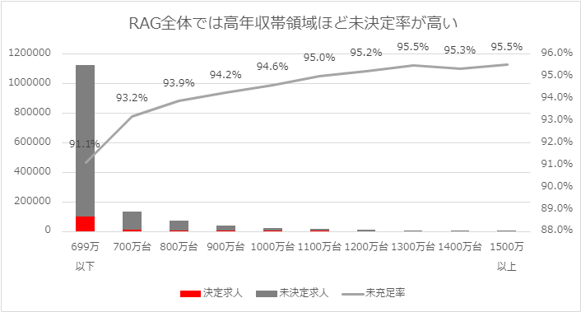
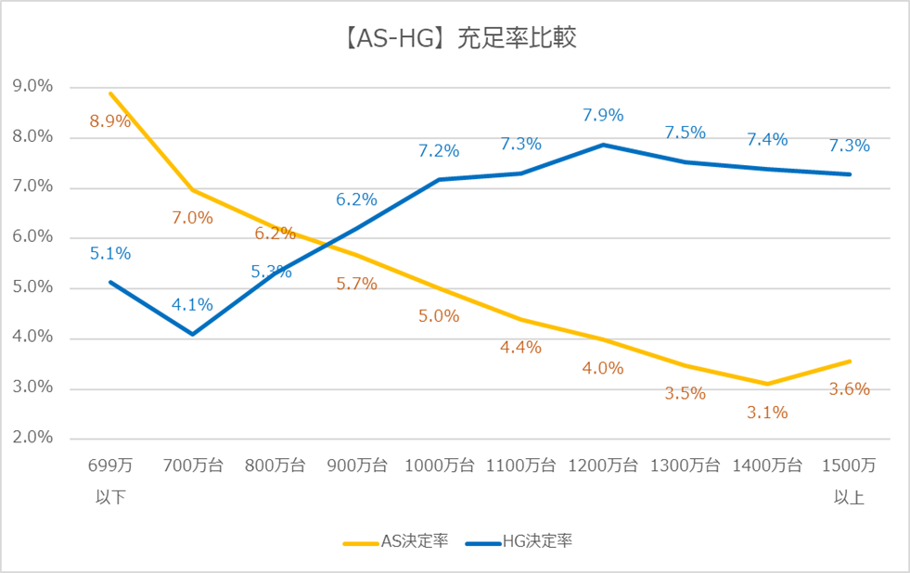
RAG全体の決定状況（CL）
※求人票年収の中央値で算出
高年収帯になればなるほど決定率が下がり、未充足が高まっている。
ここの未決定ゾーンの充足をHGCが担うことで、RAGALLでCLに対する価値総量を高める。
求人充足率は900万前後を境にASと逆転し、高年収帯になればなるほど、HGCの方が決定率が高い。

Slide 3
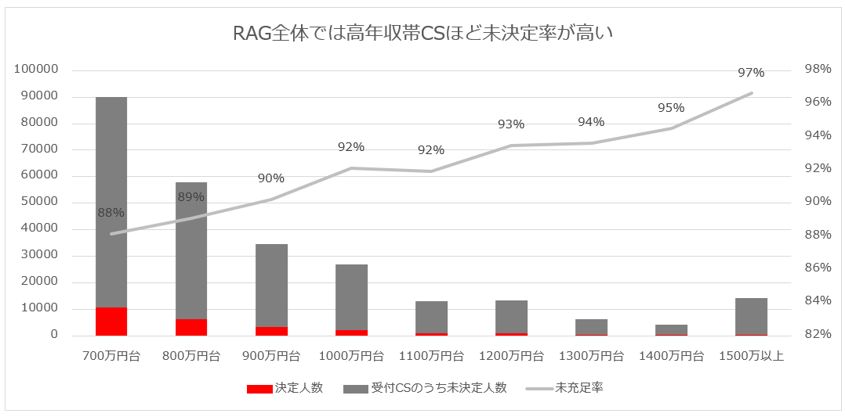
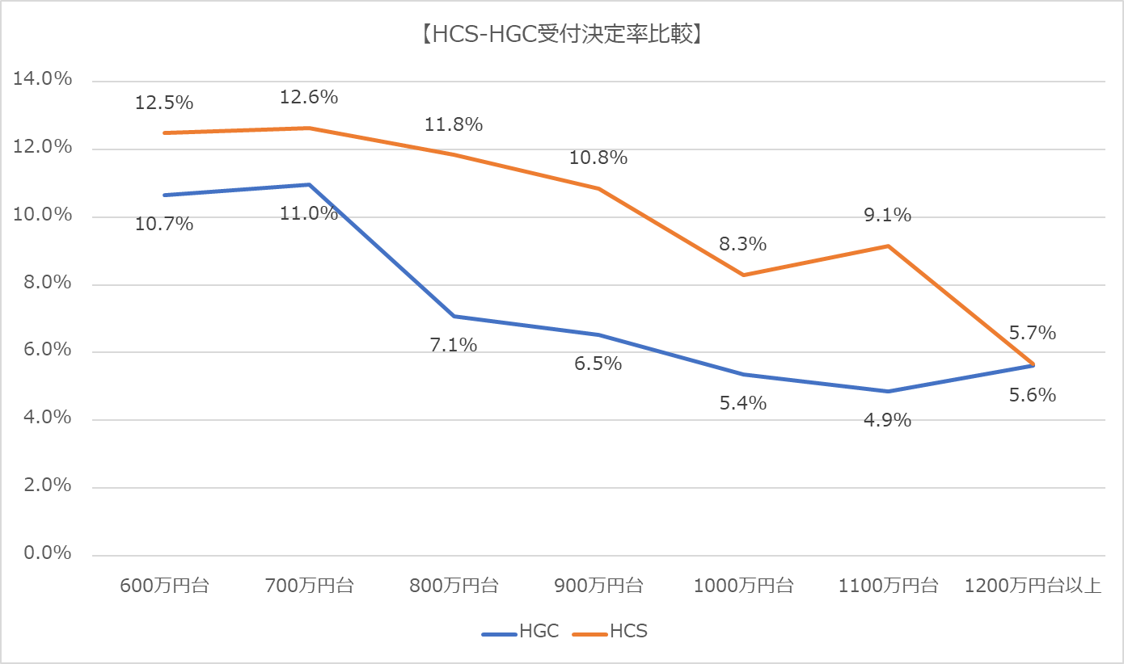
RAG全体の決定状況（CS）
高年収帯CSになればなるほど決定率が
下がり、未決定CSが存在する。
高年収帯のCS面談決定率は、HGCよりもHCSの方が高い。

Slide 4
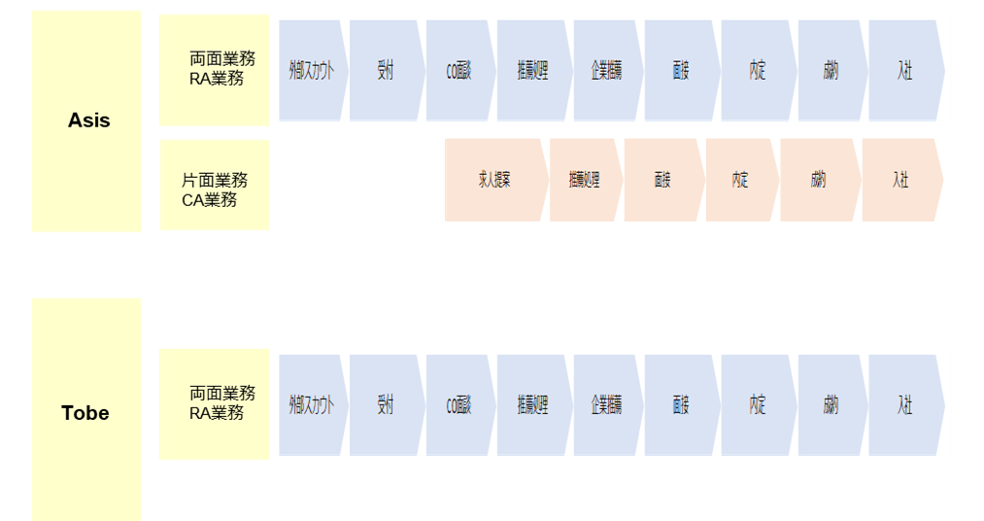
オーナーCS移管概要
オーナーCA移管を行い、CO工数を空けることでクライアント業務に集中できる環境を構築する
HCS移管

Slide 5
進捗なしストックCS移管（第一弾：6月中）：移管の流れ
6/3時点で進捗のないストックオーナーCSについて、全CSに意向確認を実施した上でCAアサインを希望するCSはHCS移管。
CAアサイン不要・期日まで返信なしCSについては、全社DBへ移管。
進捗なし
ストックCS
CAアサイン希望
HCS移管
CAアサイン不要
全社DB
全社DB
CS意向確認
CAアサイン要否
期日まで返信なし

Slide 6
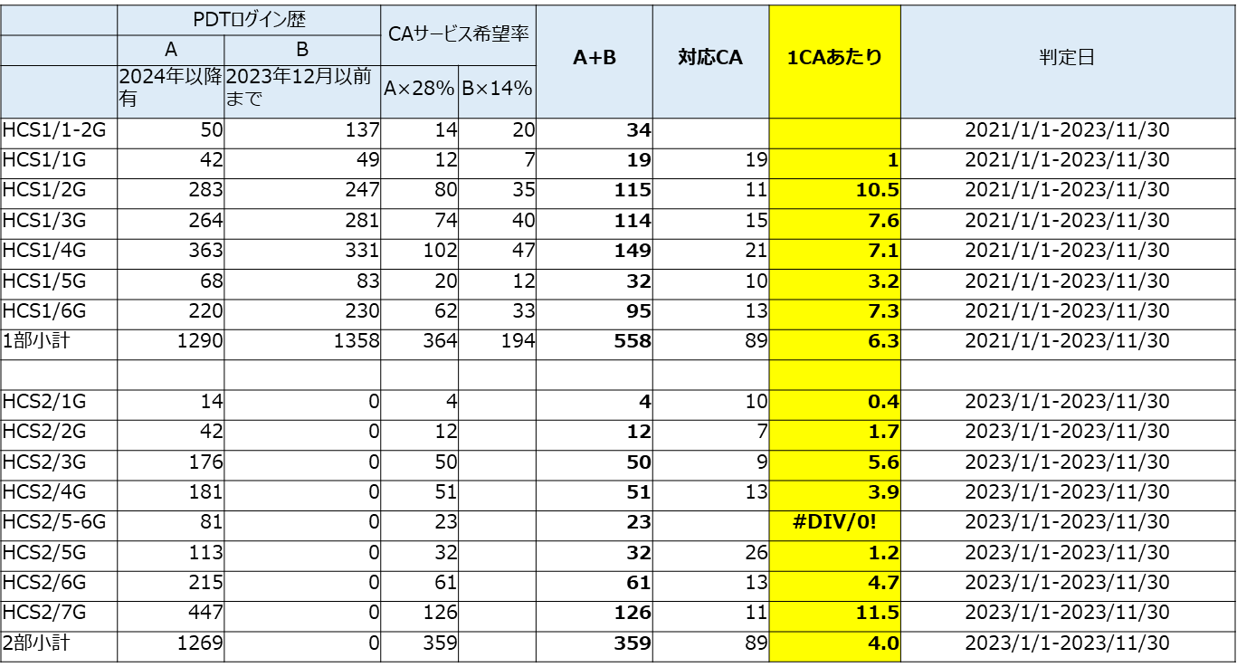
進捗なしストックCS移管（第一弾：6月中）：想定数
HCS1部・2部の6月CA空き工数をベースに移管数を試算。
1-2、2-7に関して、1CAあたり移管数が多いため、面談有無等の対応調整をCA側で実施する。

Slide 7
フローオーナーCS移管（7/1スタート）：エントリーの流れ
・スカウト返信によりオーナーとなるCSに「スカウト求人以外も提案希望」か「スカウト求人のみ希望」かを確認し、
「スカウト求人以外も提案希望」CSのCA面談をHCSで実施する。
・スカウト返信により集客したCSについては全件Fとして対応する。（HCS合意済）
・2Qは新規CSのフロー構築を行い、3Qに全社DB起き上がりCSもHCS面談対応可能なオペレーション設計を行う。
スカウト返信CS
WHD
オーナー
HG対応のみ
新規CS
スカウト求人以外も提案希望
全社DB起き上がりCS
スカウト求人のみ希望
F判定
スカウト求人以外も提案希望
HCS
全社DB
スカウト求人のみ希望
HCS （3Q以降）
全社DBまま

Slide 8
フローオーナーCS移管（7/1スタート）：決定経路・担い手の変化/発展性とリスク
・今までの決定経路のうち、HG両面決定はサービス再編によりスカウト強化・促進がされ伸長可能性あり。
・一方で、HG内クロス決定（他COの求人に手マッチし決定）は棄損可能性あり。
決定内訳はBO大への決定がメインであるため、HCSの組織学習により担保可能との見立て。
・RA求人決定・I2A決定はHG/HCS共に変わらず。
【今までの決定経路】
【担い手の変更と発展性/リスク】
オーナーCS
HGクロス決定
28%
HG両面決定
19%
RA求人決定
53%
CO手マッチ経由
I2A経由
CO手マッチ経由
I2A経由

Slide 9
フローオーナーCS移管（7/1スタート）：移管数試算
・HGスカウト面談実施後に、ECよりCA面談案内。CAアサイン意向CSをHCSCAに面談セット。
・上記の面談セット率の予測が困難なため、7/1～7/12でFS実施。
・FSでの面談セット率を基に、改めて現実ラインの移管数を試算予定。
HCS2Q受け入れ可能数1600面談を下回る場合には、追加で中長期DB起き上がりCSの移管を実施する。
【2Q：フローオーナーCS移管想定数】

